Slide 1
Всероссийский конкурс по экологии :«ЗЕМЛЯ-НАШ ОБЩИЙ ДОМ.» Определение уровня нитратов в кормах в хозяйствах Ростовской области.
Работу выполнила:
ученицы 9 класса МБОУ СОШ №61 пос. Персиановского
Бунчикова Екатерина
Посметная Александра
Руководитель:
учитель химии
Ухова Эльвира Рафаиловна

Slide 2
Цель работы:
Изучение уровня содержания нитратов и нитритов в кормах в нескольких хозяйствах Ростовской области.
Данные, полученные в ходе работы будут использованы учеными Донского Государственного Аграрного Университета, который вместе с МБОУ СОШ №61 входит в состав Донской Аграрной Научной Образовательной Ассоциации (ДАНОА), для разработки практических рекомендаций по устранению негативного влияния повышенного уровня нитратов в кормах на организм животных в хозяйствах Ростовской области.

Slide 3
В соответствии с целью были поставлены следующие задачи:
Используя ионометрический метод, изучить уровень содержания нитратов в кормах, составляющих основу кормовых рационов в нескольких хозяйствах Ростовской области.
На основании проведенных исследований оценить сложившуюся экологическую ситуацию в конкретных хозяйственных условиях.

Slide 4
Практическая значимость проекта
Практическая значимость проведенных исследований заключалась в обосновании необходимости ежегодного мониторинга содержания нитратов и нитритов в кормах и кормовых культурах в конкретных хозяйственных условиях.

Slide 5
Материал и методика исследований
Объектом и предметом исследования являлись образцы кормов и кормовых культур, составляющих основу кормового рациона животных в хозяйствах Ростовской области: в ЗАО «Батайское» Батайского района, ООО «Бессергеневское» Октябрьского района. Для исследования были отобраны образцы по всем видом кормов и определенно содержащие нитратов в мг на кг при натуральной влажности.

Slide 6
Материал и методика исследований
Анализ кормов проводился с использованием ионометрического метода.
Сущность метода заключается в извлечении нитратов раствором алюмокалиевых квасцов и последующим измерении концентрации нитратов с помощью ионоселективного электрода.
Преимуществами ионометрического метода определения являются его быстрота и простота проведения анализа, возможность проведения анализа в мутных и окрашенных растворах и в суспензии.

Slide 7
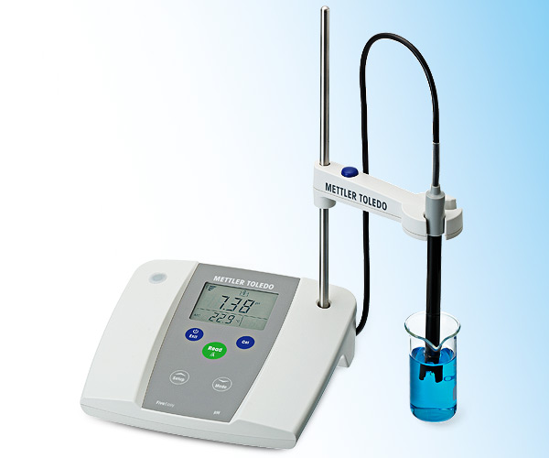
Материал и методика исследований
Исследование проб кормов проходили в 3 этапа:
1-й этап – подготовка проб к анализу
2-й этап - анализ исследуемых образцов
3-й этап – обработка результатов исследований.

Slide 8
Результаты исследований
Результаты исследований опытных образцов кормов, составляющих основу кормового рациона животных в ООО «Бессергеневское» Октябрьского района Ростовской области представлены в таблице №1. Согласно данным таблицы, содержание нитратов в кормах является завышенным и превышает ПДК: ячмень – 2,5 раза; кукуруза – 1,7; пшеница – 2,1; овес – 2,4; свекла кормовая – 3,2; сенаж – 2,3.

Slide 9
Результаты исследований
Таблица 1. – Содержание нитратов в кормах при натуральной влажности (мг/кг)
Вид корма | Содержание нитратов | Предельно допустимые концентрации нитратов
Зерновые злаковые: Ячмень Кукуруза Пшеница Овес | 670,3 501,1 625,4 716,3 | 300 300 300 300
Сочные: Зеленая масса люцерны Свекла кормовая Комбисилос | 115,9 2720,2 285 | 200-300 800 200-300
Грубые: Сено люцерны Сенаж | 2757,3 1201,9 | 5000 500

Slide 10
Результаты исследований
Результаты исследований образцов в ЗАО «Батайское» Батайского района Ростовской области представлены в таблице 2. Как видно из представленной таблицы, содержание нитратов практически по всем видам кормов являлось завышенным и превысило ПДК: ячмень – в 1,8 раза, пшеница – 2,4 раза, комбисилос – 2р, сенаж – 1,9р.

Slide 11
Результаты исследований
Таблица 2. – Содержание нитратов в кормах при натуральной влажности (мг/кг)
Вид корма | Содержание нитратов | Предельно допустимые концентрации нитратов
Зерновые злаковые: Ячмень Кукуруза Пшеница Овес | 544,5 311,2 719,3 659,4 | 300 300 300 300
Сочные: Зеленая масса люцерны Свекла кормовая Комбисилос | 204,5 1951,9 593 | 200-300 800 200-300
Грубые: Сено люцерны Сенаж | 322,4 953,3 | 5000 500

Slide 12
Заключение
Исследования показали, что во всех хозяйствах уровень нитратов в кормах, составляющих основу кормового рациона оказался завышенным и превысил ПДК практически по всем видам кормов в среднем в 2 раза. По нашему мнению, ежегодный мониторинг содержания нитратов в кормовых культурах и кормах с использованием высокоточного ионометрического метода определения, рекомендованного как в нашей стране, так и в международной практике, способствовал бы предотвращению отравлений животных, как острых, так и хронических.

